Slide 1
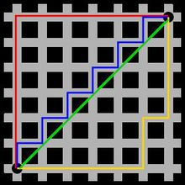

欧几里德空间的固定直角坐标系上两点所形成的线段对轴产生的投影的距离总和。
曼哈顿距离——两点在南北方向上的距离加上在东西方向上的距离，即d（i，j）=|xi-xj|+|yi-yj|。
(1)二维平面两点a(x1,y1)与b(x2,y2)间的曼哈顿距离
(2)两个n维向量a(x11,x12,…,x1n)与 b(x21,x22,…,x2n)间的曼哈顿距离

Slide 2
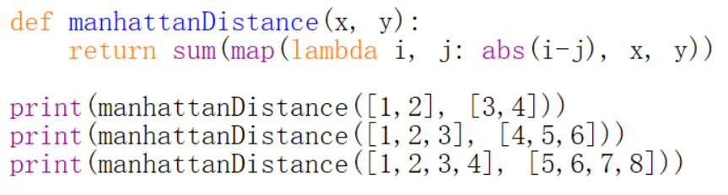
vector1 = np.array([1,2,3])
vector2 = np.array([4,5,6])
op3=np.sum(np.abs(vector1-vector2))
array中元素为String

